Slide 1

Toán
Năm học : 2023-2024
GV: Vũ Thị Hậu

Slide 2
Toán
Luyện tập( Trang 165)

Slide 3
Thứ Ba ngày 23 tháng 4 năm 2024
Toán
Luyện tập
Bài 1: Tìm tỉ số phần trăm của:
a) 2 và 5 b) 2 và 3
c) 3,2 và 4 d) 7,2 và 3,2
Chú ý: Nếu tỉ số phần trăm là số thập phân thì chỉ lấy đến hai chữ số ở phần thập phân :
VD: 1: 6 = 0,16666…
Tỉ số phần trăm của 1 và 6 là : 16,66%
Notes:
3
3

Slide 4
a) Tỉ số phần trăm của 2 và 5 là:
2: 5 = 0,4 = 40%
b) Tỉ số phần trăm của 2 và 3 là:
2 : 3 = 0,6666 = 66,66%
c) Tỉ số phần trăm của 3,2 và 4 là:
3,2 : 4 = 0,8 = 80%
d) Tỉ số phần trăm của 7,2 và 3,2 là:
7,2 : 3,2 = 2,25 = 225%
Notes:
4
4

Slide 5
MMuốn tìm tỉ số phần trăm của hai số ta thực hiện theo mấy bước? Đó là những bước nào?
Tìm tỉ số phần trăm của hai số gồm hai bước:
B1:Tìm thương của hai số.
B2:Nhân nhẩm thương đó với 100 và viết thêm kí hiệu phần trăm vào bên phải tích vừa tìm được.

Slide 6


Thứ hai ngày 23 tháng 4 năm 2024
Toán
Luyện tập
Bài 2. Tính:
a) 2,5% + 10,34%
= 12,84%
b) 56,9% - 34,25%
= 22,65%
c) 100% - 23% - 47,5%
= 77% - 47,5%
= 29,5%
Lưu ý: Cộng (trừ) như số tự nhiên, số thập phân sau đó viết thêm kí hiệu phần trăm vào bên phải kết quả tìm được

Slide 7
3. Một huyện có 320ha đất trồng cây cà phê và 480ha đất trồng cây cao su. Hỏi:
Diện tích trồng cây cao su bằng bao nhiêu phần trăm diện tích trồng cây cà phê ?
b) Diện tích trồng cây cà phê bằng bao nhiêu phần trăm diện tích trồng cây cao su ?
Tỉ số phần trăm của diện tích trồng cao su so với diện tích trồng
cà phê là:
480 : 320 = 1,5
1,5 =150%
Tỉ số phần trăm của diện tích trồng cà phê so với diện tích trồng
cao su là:
320 : 480 = 0,6666
0, 6666 = 66,66%
Đáp số: a) 150% ; b) 66,66%

Slide 8
4. Lớp 5A dự định trồng 180 cây, đến nay đã trồng được
45% số cây. Hỏi theo dự định, lớp 5A còn phải trồng bao nhiêu cây nữa?
Bài giải:
Số cây lớp 5A đã trồng được:
180 : 100 x 45 = 81 (cây)
Số cây lớp 5A còn phải trồng thêm:
180 - 81 = 99 (cây)
Đáp số: 99 cây

Slide 9
4. Lớp 5A dự định trồng 180 cây, đến nay đã trồng được
45% số cây. Hỏi theo dự định, lớp 5A còn phải trồng bao nhiêu cây nữa?
Cách khác
Bài giải:
Số cây lớp 5A còn phải trồng chiếm là:
100% - 45% = 55 %
Số cây lớp 5A còn phải trồng thêm:
180 : 100 x 55 = 99 (cây)
Đáp số: 99 cây

Slide 10



TOÁN: Tiết số 157
LUYỆN TẬP
TRÒ CHƠI
AI NHANH NHẤT

Slide 11
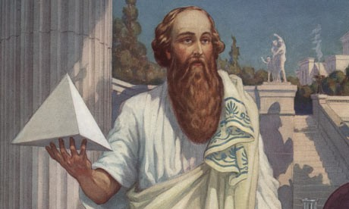
Câu 1
Tỉ số phần trăm của 1 và 4 là:
a) 25% .
b) 0,25%.
c) 2,5% .
Tỉ số phần trăm của 3 và 4 là:
a) 0,75% .
b) 75%.
c) 7,5% .
Câu 2
Em hãy nêu
Cách tìm tỉ số phần
trăm giữa hai số ?
Em hãy nêu cách thực hiện
các phép cộng, trừ tỉ
số phần trăm?
Câu 3
Câu 4

Slide 12
Thứ hai ngày 24 tháng 4 năm 2023
Toán
Luyện tập
Chuẩn bị bài: Ôn tập về các phép tính với số đo thời gian
Notes:
12
12

Slide 13
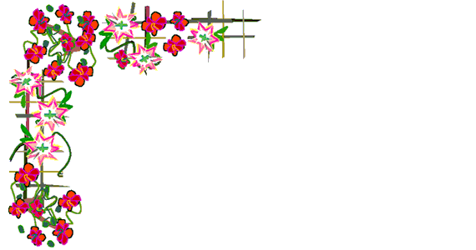

Chào tạm biệt các em !

